Slide 1
Triggers MySQL

Slide 2
Triggers MySQL
Definición
Utilidad
Formato
Comandos
Funciones
Notes:
<número>

Slide 3
Triggers MySQL
Definición
Los triggers son procedimientos almacenados que se ejecutan automáticamente cada vez que se realice una operación que modifique una tabla (DELETE, INSERT, UPDATE)
Es decir, un trigger estará asociado a un tipo de operación que altere la tabla.
Por ejemplo) Trigger que realiza una copia de seguridad antes de borrar algún dato de dicha tabla.

Slide 4
Triggers MySQL
Utilidad
Estas son algunas de las utilidades que les podemos dar a los triggers.
Guardar información sobre usuarios que han modificado tablas
Realizar copias de seguridad de las tablas
Verificar que los datos son correctos antes de añadirlos a las tablas
...

Slide 5
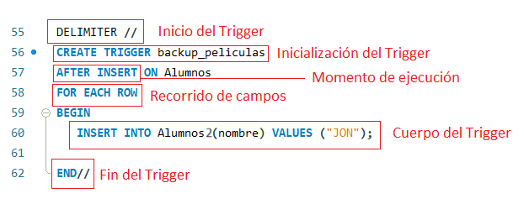
Triggers MySQL
Formato

Slide 6
Triggers MySQL
Formato
Inicio y fin: antes de comenzar y finalizar un trigger es obligatorio delimitar el código a través de los comandos ‘delimiter //’ y ‘end //’
Declaración: el trigger se declarará asignándole un nombre y (a diferencia de los procedimientos y funciones) no podrá “recoger” datos en la declaración
  create trigger nombre_trigger
Inicio del cuerpo: antes de comenzar con el contenido del trigger será obligatorio añadir el comando ‘begin’
For Each Row: comando que permite recorrer todos los campos de las tablas
Cuerpo del trigger: espacio donde se implementará el código del trigger
Notes:
<número>

Slide 7
Triggers MySQL
Formato
Momento de ejecución: Indica cuando se va a ejecutar la función
- INSERT / UPDATE / DELETE: Indica con qué tipo de operaciones se va a ejecutar el trigger
Ejemplo) Cada vez que se realice una operación INSERT se ejecutarán los triggers asociados a esa operación
- BEFORE / AFTER: Indica el momento exacto en el que se ejecutará el trigger, antes o después de ejecutar la operación
Notes:
<número>

Slide 8
Triggers MySQL
Comandos
Para poder obtener datos insertados o modificados, será necesario realizar la llamada mediante los comandos NEW y/o OLD.
NEW: se utiliza para llamar a un nuevo campo una vez modificado
Ejemplo) set nuevo=NEW.nombre
OLD: se utiliza para llamar a un campo antiguo una vez modificado
Ejemplo) set viejo=OLD.nombre
Notes:
<número>

Slide 9
Triggers MySQL
Funciones
MySQL añade funciones que se suelen utilizar en los triggers para almacenar registros e información de la base de datos.
user(): almacena el usuario actual conectado en el sistema
curdate(): almacena la fecha actual
curtime(): almacena la hora actual
now(): almacena la fecha y hora actual
Etc.
Notes:
<número>

